Slide 1

第二部分
面向对象的软件工程
面向对象的概念和原理
面向对象的分析
面向对象的设计
面向对象的实现和测试

Slide 2
第九章
面向对象分析
面向对象分析过程
面向对象模型化技术OMT
面向对象分析OOA

Slide 3
第一节 面向对象分析过程
面向对象分析是软件开发过程中的问题定义阶段
这一阶段最后得到的是对问题论域的清晰、精确的定义。
分析阶段包括两个步骤：论域分析和应用分析。
它们都要标识问题论域中的抽象。

Slide 4
第一节 面向对象分析过程
在分析中，需要
    找到特定对象
    基于对象的公共特性组合它们
    标识出对这个问题的抽象
在分析阶段中要标识
    抽象之间的关系
这些关系在应用系统中常常用对象之间的消息来表示，叫做消息连接。

Slide 5
第一节 面向对象分析过程
面向对象的应用中的控制流由两部分构成：
    每个单独操作内部的控制流
    对象之间的消息模式
面向对象分析过程分两阶段：
    论域分析
    应用分析

Slide 6
论域分析
论域分析开发问题论域的模型
考察问题论域内的一个较宽的范围，分析覆盖的范围应比直接要解决的问题更多。
建立大致的系统实现环境

Slide 7
应用分析
应用分析则根据特定应用的需求进行论域分析。
应用(或系统)分析细化在论域分析阶段所开发出来的信息，把注意力集中于当前要解决的问题。

Slide 8
语义数据模型
语义数据模型是一种特别适用的建立构成问题论域模型的技术。
它基于实体—关系模型，并对这类模型进行了扩充和一般化。语义数据模型可以表达问题论域的内涵，还可以表示复杂的对象和对象之间的关系。

Slide 9
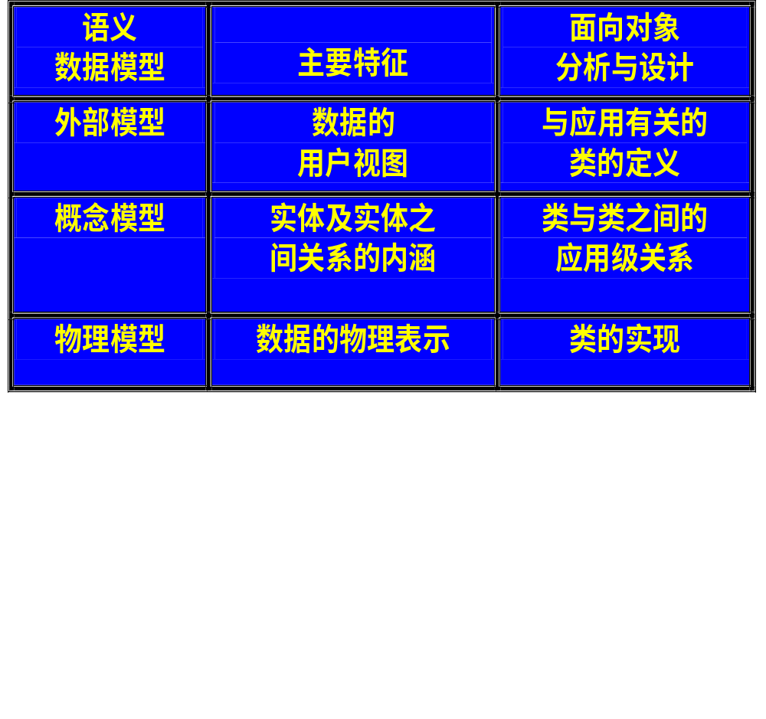
语义数据模型与面向对象方法

Slide 10
语义数据模型
外部模型层反映应用的外部现实世界的视图，它体现了用户对问题的理解。
概念模型层考虑在外部模型层所标识的实体之间的关系。这些关系都是可直接观察到的交互关系。
内部模型层考虑实体的物理模型，就是我们生存期中的类设计阶段。

Slide 11
物理模型
物理模型包括两类属性：
    方法：对实体的行为模型化
    数据：对实体的状态模型化
在模型中方法分为两种：
    共有的
    私有的
在分析阶段标识的属性是描述性的

Slide 12
语义数据模型中的关系
一般化和特殊化关系可用来按层次渐增式地定义抽象(类)。
低层抽象是高层抽象的特殊化。
这种抽象层次构成论域模型的基础。
例如，小汽车，卡车和公共汽车可以归于更一般的概念汽车中。从这个较一般化的概念汽车可以定义其它较特殊的抽象：赛车，面包车和牵引车。

Slide 13
语义数据模型中的关系
聚合关系支持使用几个其它较小和较简单的抽象来开发一个抽象。
它相应于一个记录中成份的声明。
一个航班可以有六个属性：飞机编号、机组编号、离开和到达地点、起飞和降落时间。因此，航班类有一个聚合关系，它利用了表示飞机、人员、空间的类，并增加了时间窗口。

Slide 14
语义数据模型中的关系
关联关系指定一个抽象做为其它抽象实例的包容
关联和聚合之间的差别在于组合实体的意图。聚合指定一组实体中的某些元素做为一个类的组成，而关联是指群集的相互有关联的实体群。
例如，一个部门包含有人，这样一个部门关联了所有被分配给这个部门的人。这些人在系统其它地方也可能出现。

Slide 15
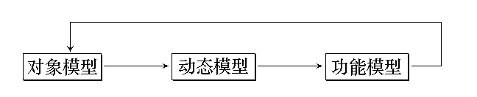
第二节 面向对象模型化技术OMT
对象模型化技术把分析时收集的信息构造在三类模型中，即对象模型、功能模型和动态模型。
这个模型化的过程是一个迭代过程。

Slide 16
对象模型
是三个模型中最关键的一个模型，它的作用是描述系统的静态结构，包括构成系统的类和对象，它们的属性和操作，及它们之间的关系。
在OMT中，类与类之间的关系叫做关联。关联代表一组存在于两个或多个对象之间的、具有相同结构和含义的具体连接。关联可以是物理的，也可以是逻辑的。

Slide 17
对象模型
聚合，代表整体与部分的关系，这是一种特殊形式的关联。
限定，用以对关联的含义做某种约束。
角色，用来说明关联的一端。由于多数关联具有两个端点，因而涉及到两个角色。
附加的说明对象之间的连接的连接属性。

Slide 18
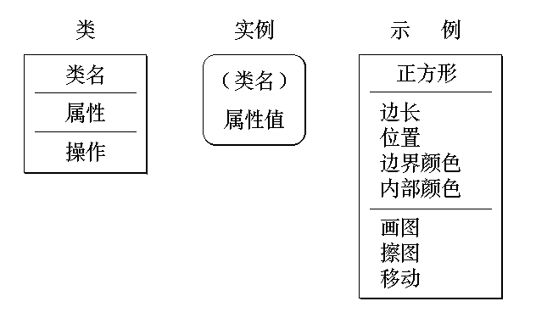
对象模型

Slide 19
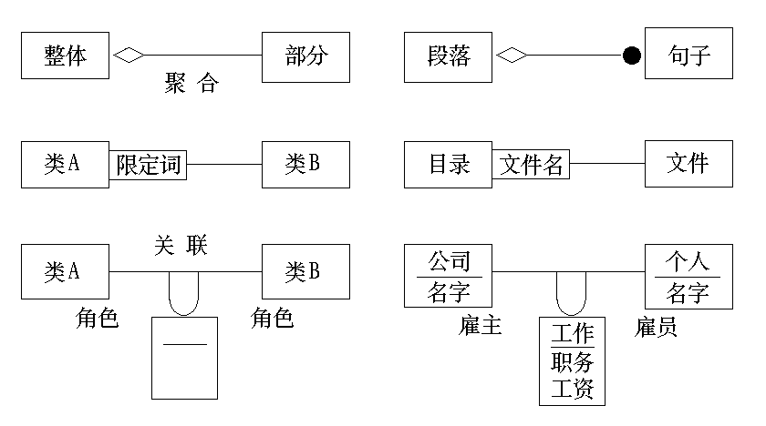
对象模型

Slide 20
一般化关系
也称为继承性。一般化关系包含基类和几个派生类。
基类表示了一个较为一般、普遍的概念
每个派生类则是它的某个特殊形态
派生类除了自然地继承基类所具有的属性和操作外，还具有反映自身特点的属性和操作。

Slide 21
动态模型
要想对一个系统了解得比较清楚，还应当考察在任何时刻对象及其关系的改变。
系统的这些涉及时序和改变状况用动态模型来描述。
动态模型着重于系统的控制逻辑。
包括两个图，一是状态图，一是事件追踪图。

Slide 22
动态模型
状态图是一个状态和事件的网络，侧重于描述每一类对象的动态行为。
在状态图中，状态是对某一时刻中属性特征的概括。而状态迁移表示这一类对象在何时对系统内外发生的哪些事件做出何种响应。

Slide 23
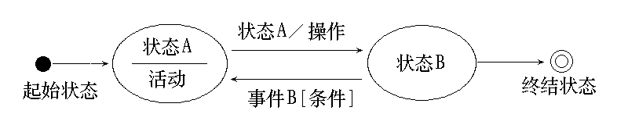
状态图
状态图是一个状态和事件的网络，侧重于描述每一类对象的动态行为。
在状态图中，状态是对某一时刻中属性特征的概括。而状态迁移表示这一类对象在何时对系统内外发生的哪些事件做出何种响应。

Slide 24
状态图
操作是一个伴随状态迁移的瞬时发生的行为，与触发事件一起表示在有关的状态迁移之上。
活动则是发生在某个状态中的行为，往往需要一定的时间来完成，因此与状态名一起出现在有关的状态之中。

Slide 25
状态图
动态模型由多个状态图组成。
对于每一个具有重要动态行为的类都有一个状态图，从而表明所有系统活动的模式。
各个状态图并发地执行，并可以独立地改变状态。
各种类的状态图可以通过共享事件组合到一个动态模型中。

Slide 26
事件
一个事件发生在某一时刻
每个事件都是单独发生的
我们建立事件类，并给每个事件一个名字，以指明共同结构和行为。
事件从一个对象向另一个对象传送信息。

Slide 27
事件
有些事件类可能传送的是简单的信号“要发生某件事”，而有些事件类则可能传送的是数据值。由事件传送的数据值叫做属性。
    列车出发(线路、班次、城市)
    揿下鼠标按钮(按钮、位置)
    拿起电话受话器
    数字拨号(数字)

Slide 28
事件追踪图
事件追踪图侧重于说明发生于系统执行过程中的一个特定“场景”。
场景也叫做脚本，是完成系统某个功能的一个事件序列。
场景通常起始于一个系统外部的输入事件，结束于一个系统外部的输出事件，它可以包括发生在这个期间的系统所有的内部事件。

Slide 29
打
电
话
者
拿
起
电
话
受
话
器
打
电
话
者
拿
起
电
话
受
话
器
电
话
忙
音
开
始
电
话
忙
音
开
始
打
电
话
者
拨
数
字
(
8
)
打
电
话
者
拨
数
字
(
8
)
电
话
忙
音
结
束
电
话
忙
音
结
束
打
电
话
者
拨
数
字
(
2
)
.
.
.
.
.
.
.
打
电
话
者
拨
数
字
(
2
)
.
.
.
.
.
.
.
打
电
话
者
拨
数
字
(
3
)
打
电
话
者
拨
数
字
(
3
)
接
电
话
者
的
电
话
开
始
振
铃
接
电
话
者
的
电
话
开
始
振
铃
铃
声
在
打
电
话
者
的
电
话
上
传
出
铃
声
在
打
电
话
者
的
电
话
上
传
出
接
电
话
者
回
答
接
电
话
者
回
答
接
电
话
者
的
电
话
停
止
振
铃
接
电
话
者
的
电
话
停
止
振
铃
铃
声
在
打
电
话
者
的
电
话
中
消
失
铃
声
在
打
电
话
者
的
电
话
中
消
失
通
电
话
.
.
.
.
.
.
.
.
.
通
电
话
.
.
.
.
.
.
.
.
.

Slide 30
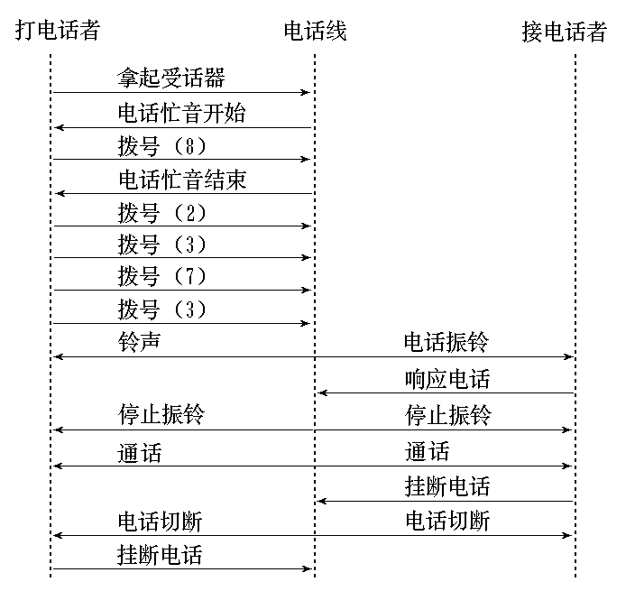

Slide 31
状态图与事件追踪图的关系
状态图叙述一个对象的个体行为，事件追踪图则给出多个对象所表现出来的集体行为。它们从不同侧面来说明同一系统的行为。
例如，一个事件追踪图指出某一对象在接受一个事件之后发出另一事件，同一行为在此对象的状态图中也应当有所表示。

Slide 32
功能模型
功能模型表明，通过计算，从输入数据能得到什么样的输出数据，不考虑参加计算的数据按什么时序执行。
功能模型由多个数据流图组成，它们指明从外部输入，通过操作和内部存储，直到外部输出，这整个的数据流情况。

Slide 33
功能模型
功能模型中所有的数据流图往往形成一个层次结构。
在这个层次结构中，一个数据流图中的过程可以由下一层的数据流图做进一步的说明。
一般来讲，高层的过程相应于作用在聚合对象上的操作，而低层的过程则代表作用于一个简单对象上的操作。

Slide 34
功能模型
功能模型中所有的数据流图往往形成一个层次结构。
在这个层次结构中，一个数据流图中的过程可以由下一层的数据流图做进一步的说明。
一般来讲，高层的过程相应于作用在聚合对象上的操作，而低层的过程则代表作用于一个简单对象上的操作。

Slide 35
功能模型
三种模型之间的关系
面向对象建模技术的三种模型，分别从三个不同侧面描述了所要开发的系统。
功能模型定义了系统应该“做什么”；
动态模型明确定义了“何时做”(即在何种状态下接受了什么事件的触发)；
对象模型则定义了“对谁做”。

Slide 36
第三节 面向对象分析(OOA)
OOA有两个任务
  形式地说明我们所面对的应用问题，最终成为软件系统基本构成的对象，还有系统所必须遵从的，由应用环境所决定的规则和约束。
  明确地规定构成系统的对象如何协同合作，完成指定的功能。

Slide 37
OOA概念模型
通过OOA建立的系统模型是以概念为中心的，因此称为概念模型。
这样的模型由一组相关的类组成。
软件规格说明就是基于这样的概念模型形成的，以模型描述为基本部分，再加上接口要求、性能限制等其它方面的要求说明。

Slide 38
构造OOA概念模型的层次
构造和评审OOA概念模型的顺序和由五个层次组成。
这五个层次是分析过程中的层次。
每个层次的工作都为系统的规格说明增加了一个组成部分。
这五个层次是：类与对象、属性、服务、结构和主题。

Slide 39
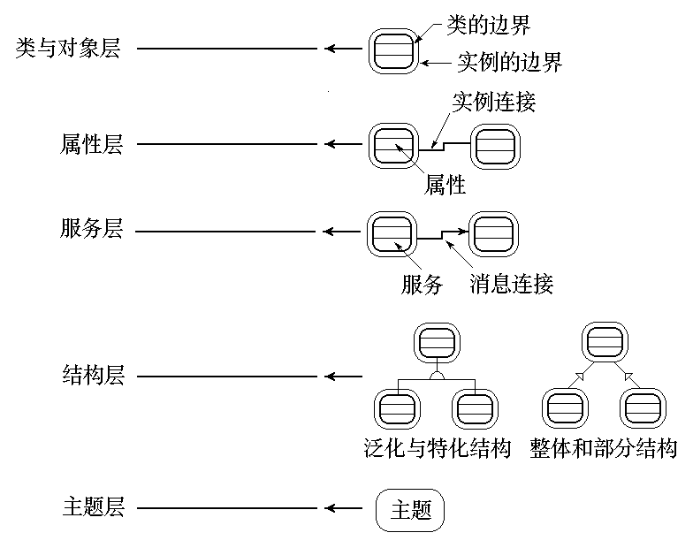

Slide 40
识别类和对象
面向对象分析的第一个层次主要是识别类和对象。
类和对象是对与应用有关的概念的抽象。不仅是说明应用问题的重要手段，同时也是构成软件系统的基本元素。
这一层工作是整个分析模型的基础。

Slide 41
选择类和对象的原则
目标系统必须记住类和对象的某些 事情
类和对象应当提供某些服务或处理
多属性
所有属性对于类中所有实例都应有意义
对象类应表示问题论域的需求

Slide 42
基于语言的信息分析
在发现对象过程中，可以使用一种十分有用的工具，即LIA(基于语言的信息分析)。
LIA的目的是标识出问题论域的所有概念及这些概念之间的关系。
  短语频率分析(PFA)
  矩阵分析(MA)。

Slide 43
资源库
资源库包括相关文件、模型、软件、人员以及包含问题论域或系统知识的其它资源。如果问题论域有参考材料(教材、惯例、操作过程等)，这些材料必须包含在资源库中。
资源库包括其它一些信息：访问记录、形式的或非形式的系统规格说明、 已有的或相关系统的用户手册、日志。

Slide 44
资源库
LIA技术通常只应用于资源库的某个子集。这取决于分析员想把什么样的视图用于问题论域或应用系统。
通常，根据与问题论域有关的资源建立起来的结果与根据目标系统的规格说明有关的资源建立起来的结果会有所不同。

Slide 45
短语频率分析 PFA
短语频率分析搜索选定的问题陈述，标识可以表示问题论域概念的术语。
PFA清单的建立基本上是一个客观的过程。但可能大多数标识出来的概念是与目标系统无关的。
PFA的优点就在于能广泛地标识问题论域的概念集合，并对它们进行评估，判定哪些与目标软件无关。

Slide 46
短语频率分析 PFA
PFA将名词和动词标识为候选实体和属性。但由于名词／动词的标识是非常主观的，可根据什么是名词或动词，以及根据分析员的理解，才能确定哪些名词或动词是要找的。
PFA是标识概念而不是标识语法单元。
所建立的PFA清单并不受建立清单的人的很大影响。

Slide 47
accepted subscription
board of advisors
correspondence address
accompanied payment
brown wrapper, plain
cost, shipping
accounting department
bulk shipment
country
actual expiration date
bureau, subscription service
country, foreign
additional subscription
check payment
credit card order
address, corporate
commision, subscription
credit card payment
address, correspondence
service
current author
address, home
company subscription
customer
address, subscription
complimentary subscription
database
advisors, board of
complimentary subscription
date, actual expiration
agency, subscription service
query
date, expiration
agreement,
complimentary subscription
date, expired
distributor-publisher
review
daleted, complimentary
annual subscription price
complimentary subscription
subscription
article
deleted
department, accounting
associated site
constituent copies
department, corporate
author
continued subscription
direct subscription
author, contributing
contributing author
discount, subscription
…
…

Slide 48
短语频率分析 PFA
对于任一有用的应用论域资源，PFA可能会产生一个长长的概念的清单。
许多被标识出的概念因与目标软件无关而被丢弃，但其它的则会成为OOA模型的成份，包括对象。
将PFA清单转换为OOA／OOD工作表格。列出对各个概念的理解和选择，这将有助于对象的选出。

Slide 49
Small Bytes
订阅系统
OOA
／
OOD
工作表格
条
目
(0)
(1)
(2)
(3)
(4)
(5)
(6)
(7)
(8)
注
释
ACCEPTION
×
SUBSCRIPTION
的属性
SUBSCRI
P
TION
ACCOMPANIED
×
对
payment
的不同类型不加
PA
Y
MENT
以区分
ACCOUNTING
×
已超出
SBSS
的应用论域
DEPAR
T
MENT
ACTUAL EXPIRATION
×
SUBSCRIPTION
的属性
DATE
ADDITIONAL
×
×
SUBSCRIPTION
的可能属
SU
B
SCRIPTION
性
,
或可能是派生类型
-
基
类型结构
ARTICLE
×
ASSOCIATED SITE
×
SITE
的属性
AUTHOR
×
.....................
(0)
不适用
,
可能无关
,
超出指定系统的环境
(4)
可能描述对象的服务
(1)
可能的对象－类
(5)
与实现相关
,
可能是属于问题论域部分的条目
(2)
可能是派生类型－基类型结构的一部分
(6)
可能是属于人机交互部分的条目
包括泛化－特化结构和整体－部分结构
(7)
可能是属于任务管理部分的条目
(3)
可能描述对象－类的属性或实例关系
(8)
可能是属于数据管理部分的条目

Slide 50
标识结构
面向对象分析的下一步工作是标识结构。典型的结构有两种：
  一般化-特殊化结构（Gen-Spec结构）
  整体-部分结构（Whole-Part结构）

Slide 51
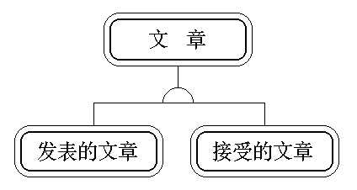
一般化-特殊化结构

Slide 52
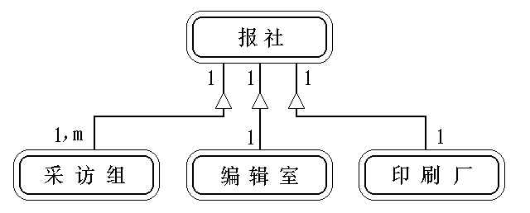
整体-部分结构

Slide 53
标识结构
以特殊化的视点来看，一个Gen-Spec结构可以看作是“is a”或“is a kind of”结构。例如，
a Truck Vehicle is a Vehicle
a Truck Vehicle is a kind of Vehicle
在Gen-Spec结构中，使用继承将较一般化的属性和服务放在一般化的类和对象中。

Slide 54
标识结构
从整体的视点来看，一个Whole-Part结构可看作一个“has a”或“is a part of”结构。例如，
Vehicle has a Engine
Engine is a part of Vehicle
其中，Vehicle是整体对象，Engine是局部对象。

Slide 55
标识Gen-Spec结构的方法和策略
对于每一个类和对象，将它看作是一般化的类，对它的所有特殊情况，考虑以下问题：
  它是否在问题论域中？
  它是否在系统的职责内？
  继承性是否存在？
  它是否能够符合选择类和对象的标准？

Slide 56
标识Gen-Spec结构的方法和策略
同样地，把每一个类和对象置于特殊化对象的地位，对于它所有的一般化情形，考虑上述4个问题。
在以前相同或类似问题论域中面向对象分析的结果中，看有无可直接复用的Gen-Spec结构。
如果一个一般化对象可能有多个特殊化对象，应当先考虑最简单的特殊化对象和最复杂的特殊化对象，再考虑中间其他的特殊化对象。

Slide 57
标识Whole-Part结构的方法和策略
应当寻找什么
  总体-部分（Assembly-Parts）关联，如飞机-发动机之间的关系。
  包容-内含（Container-Content）关联，如飞机-飞行员之间的关系。
  收集-成员（Collection-Members）关联，如机构-职员之间的关系。

Slide 58
标识Whole-Part结构的方法和策略
将每一个类看作是一个Whole类，对它的所有可能Parts情况，考虑以下问题：
  它是否在问题论域中？
  它是否在系统的职责内？
  它是否代表一个以上的状态值？
  若不是，是否将它变为Whole中的一个属性？
  它是否提供问题论域中有用的抽象？

Slide 59
标识Whole-Part结构的方法和策略
同样地，把每一个类置于Part 的地位，对于它所有的Whole情形，考虑上述5个问题。
检查以前在相同或类似问题论域中面向对象分析的结果，看是否有可直接复用的Whole-Parts结构。

Slide 60
标识属性
下一个层次称为属性层，对前面已识别的类和对象做进一步的说明。在这里，对象所保存的信息称为它的属性。
类的属性所描述的是状态信息，每个实例的属性值表达了该实例的状态值。

Slide 61
标识属性的方法和策略
找出属性
将属性安放到适当的位置
找出实例连接
检查特殊情况
描述属性
考虑取值范围、极限值、缺省值、建立和存取权限、精确度等。

Slide 62
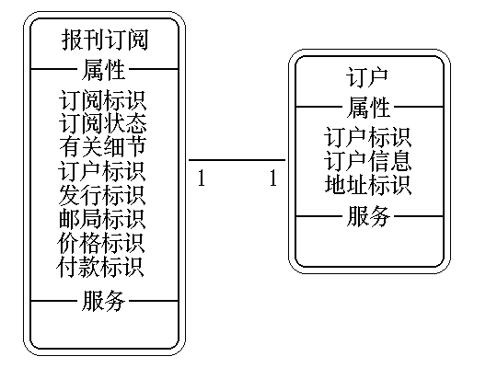
属性层

Slide 63
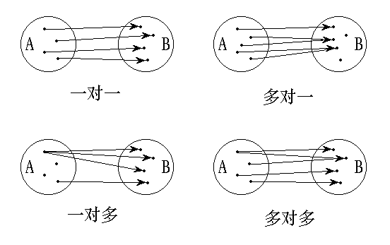
实例连接关系的标识

Slide 64
定义服务
对象收到消息后所能执行的操作称为它可提供的服务。
对每个对象和结构的增加、修改、删除、选择等服务有时是隐含的，在图中不标出，但在存储类和对象有关信息的对象库中有定义。
其它服务则必须显式地在图中画出。

Slide 65
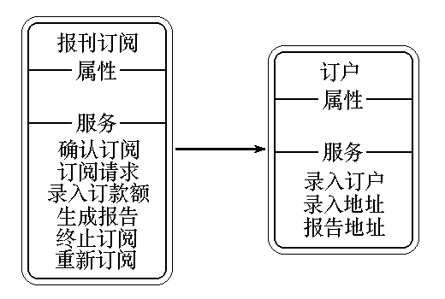
服务层

Slide 66
定义服务的方法和策略
找出每一个对象的所有状态，在各种状态需要做的工作。利用状态迁移图；
找出必要的操作。
建立消息连接。
描述服务：利用状态转换图、脚本和事件追踪图，描述服务的功能。

Slide 67
消息连接的标识
两个对象之间可能存在着由于通信需要而形成的关系，这称为消息连接。
消息连接表示从一个对象发送消息到另一个对象，由那个对象完成某些处理。它们在图中用箭头表示，方向从发消息的对象指向收消息的对象。

Slide 68
找出消息连接的方法及策略
对于每一个对象，执行：
  查询该对象需要哪些对象的服务，从该对象画一箭头到哪个对象；
  查询哪个对象需要该对象的服务，从那个对象画一箭头到该对象；
  循消息连接找到下一个对象，重复以上步骤。

Slide 69
识别主题
主题可以看成是高层的模块或子系统。
对于面向对象分析模型，主题表示此模型的整体框架。可以是一 个层次结构。
通过对主题的识别，可以让人们能够比较清晰地了解大而复杂的模型。

Slide 70
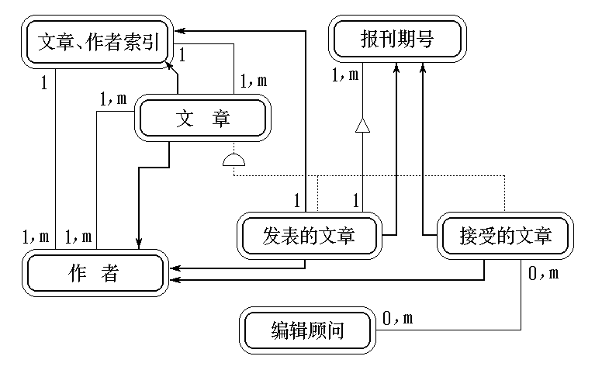
编辑管理的主题

Slide 71
识别主题
将每一种结构（包括整体-部分结构、和一般化-特殊化结构）中最上层的类提升成为主题；
将各不属于任何结构的类提升主题；
检查在相同或类似的问题论域中以前做面向对象分析的结果，看是否有可直接复用的主题。

